Slide 1
EI Bitcoin
Axel Nguyen
Badre Mhiouah
Pierre Righenzi
Grp 23

Slide 2
Exploratory Analysis
Price time series and Trend
Cycle
Seasonality and Stationnarity
Pearson Correlation

Slide 3
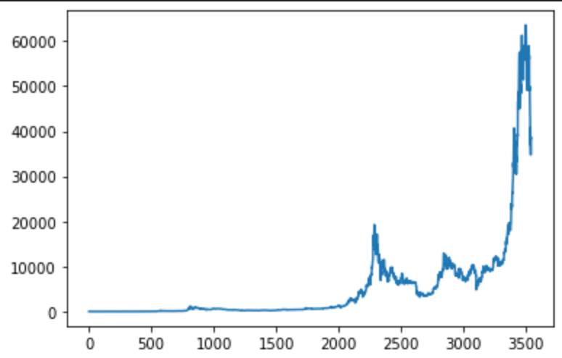
Plotting the DATA
Evolution of the Bictcoin price market
The trend here is a long-term increase. It seems to globally rise that since the day 2000 (beginning of 2013). The process doesn't seem to be stationnary.

Slide 4
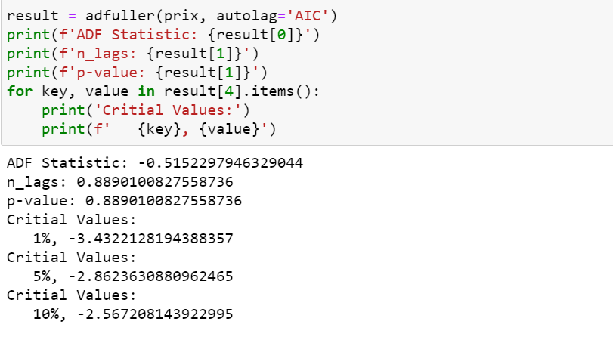
Dickey fuller augmented
La série temporelle n'est clairement pas stationnaire.

Slide 5
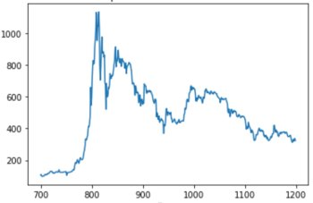
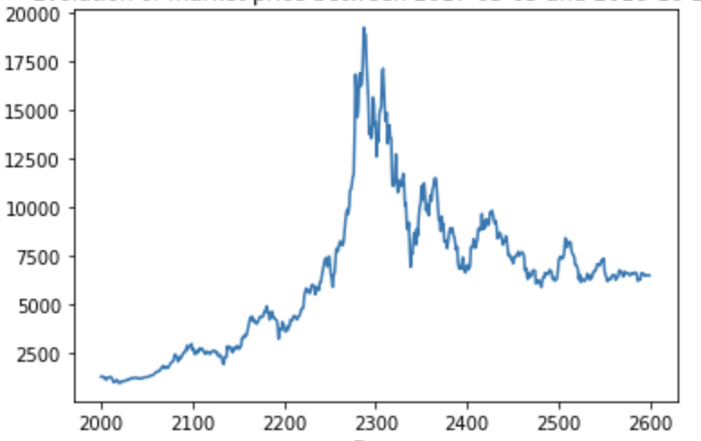
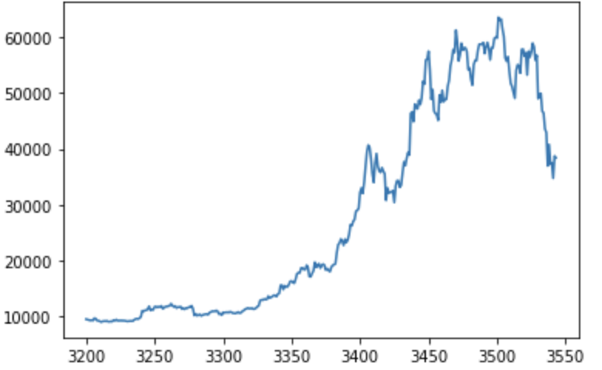
Three Pikes
Cycles but no clear seasonalities.

Slide 6
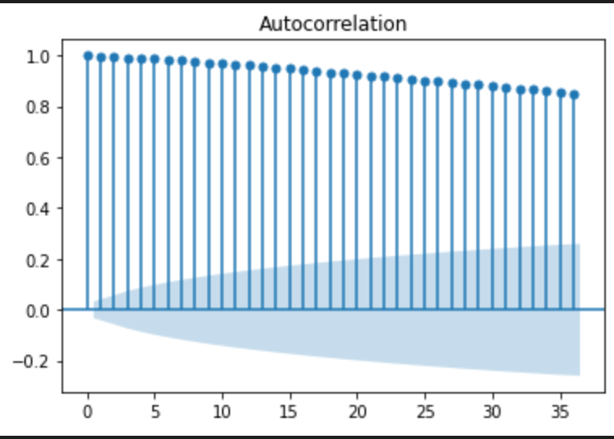
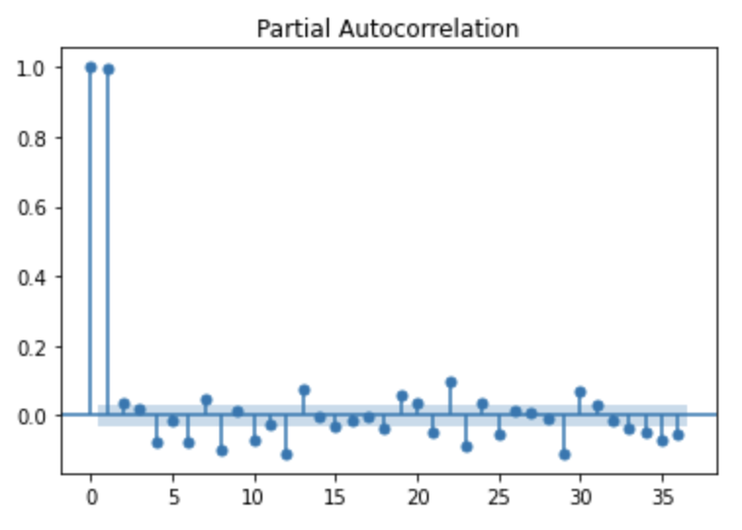
Autocorrelation and Partial autocorrelation

Slide 7
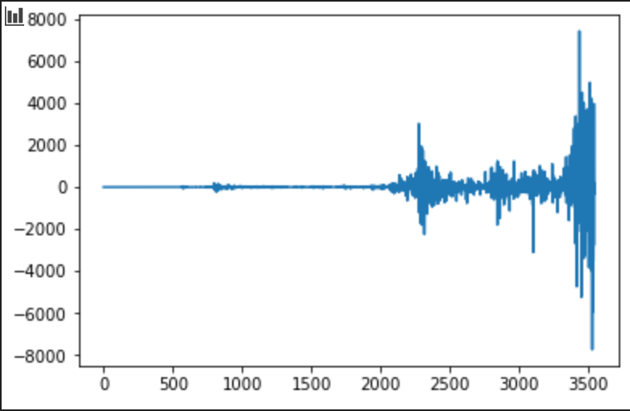
First order differential

Slide 8
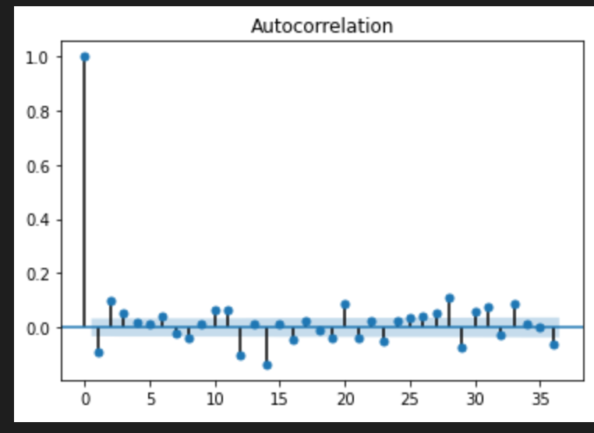
New ACF and PACF

Slide 9
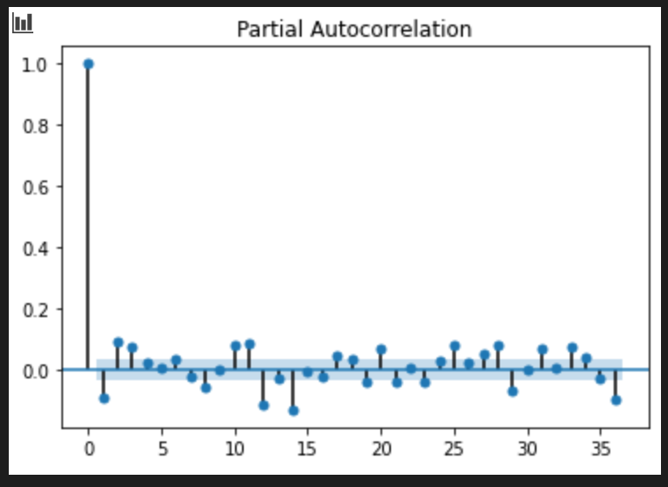
New ACF and PACF

Slide 10
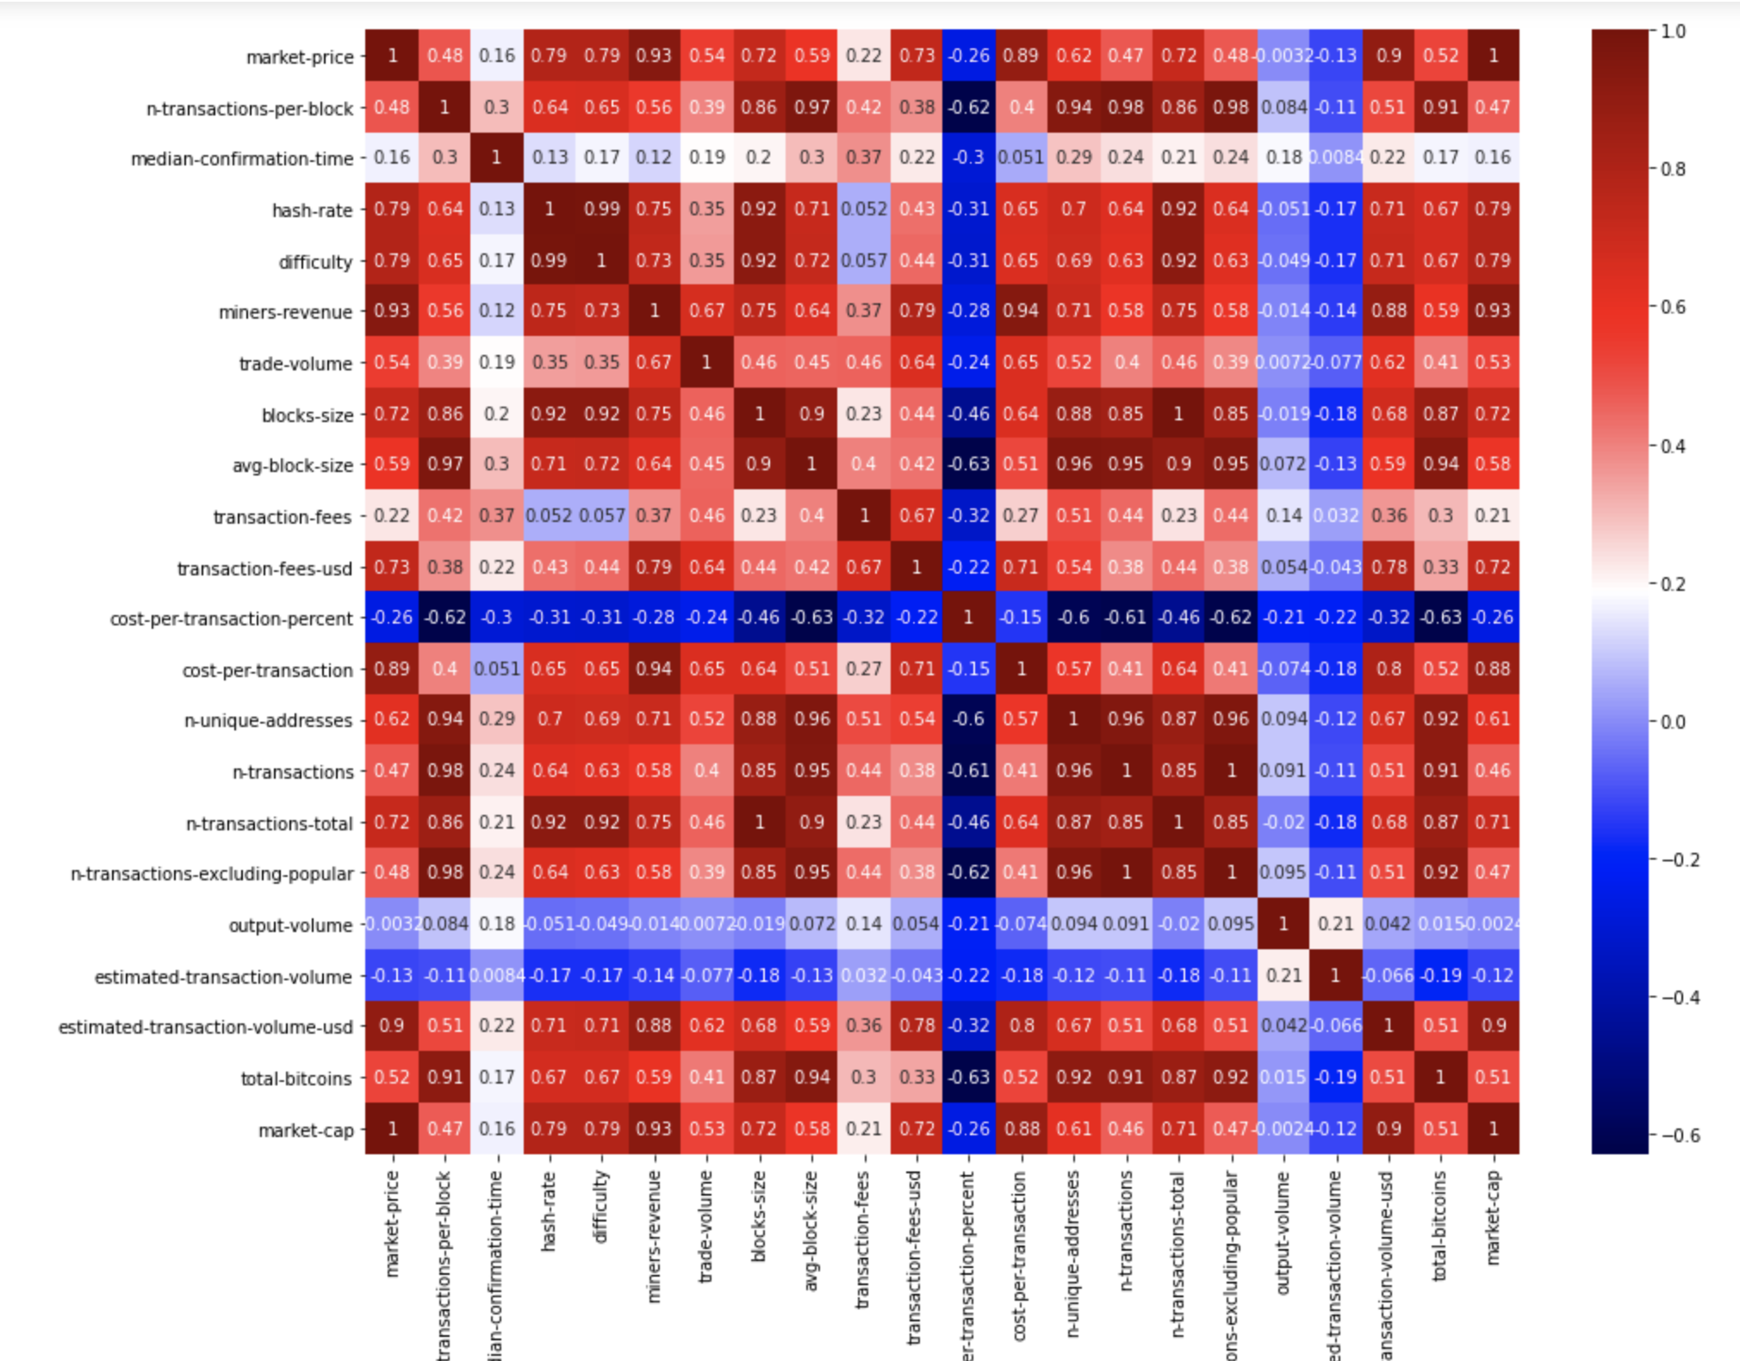
Pearson Correlation

Slide 11
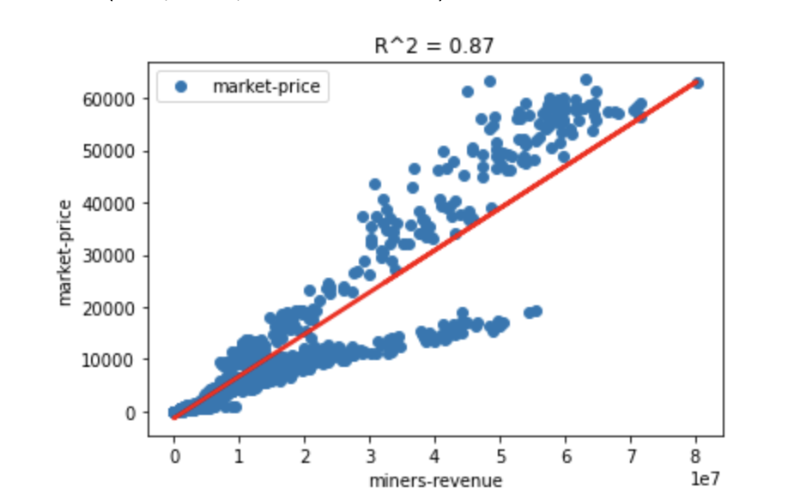
Linear regression
R^2 proche de 1
Possibilité d'utiliser les revenus des mineurs pour prédire les prix.

Slide 12
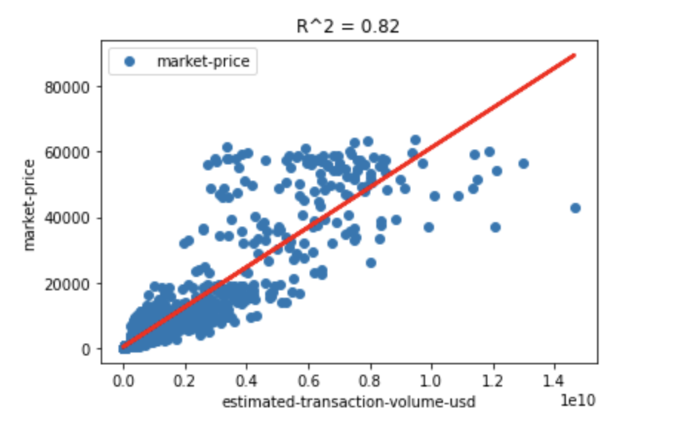
Linear Regression

Slide 13
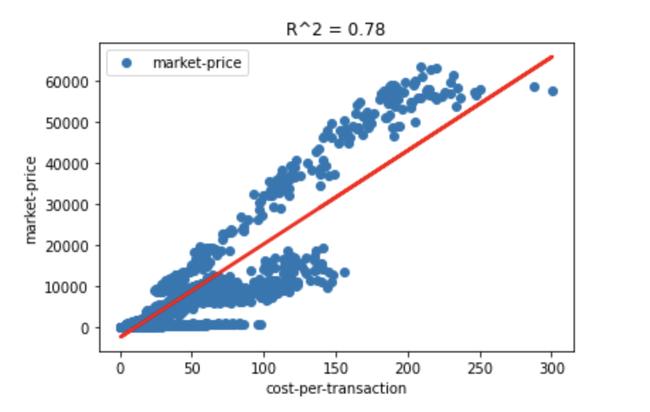
Linear Regression

Slide 14
CLASSICAL MODELING
Modeling whith ARIMA
Seasonal Decomposition
Modeling with SARIMAX

Slide 15
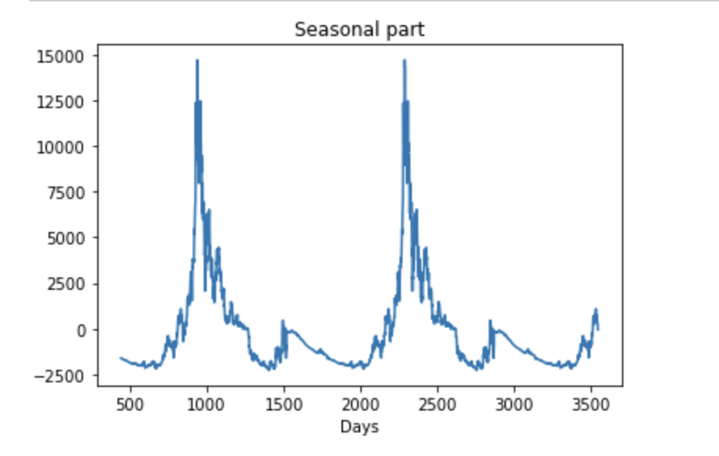
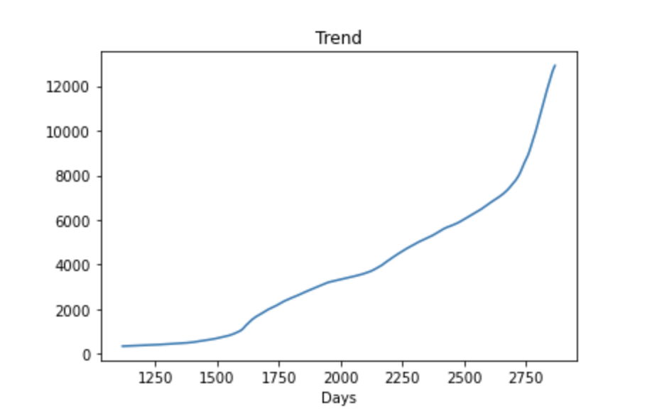
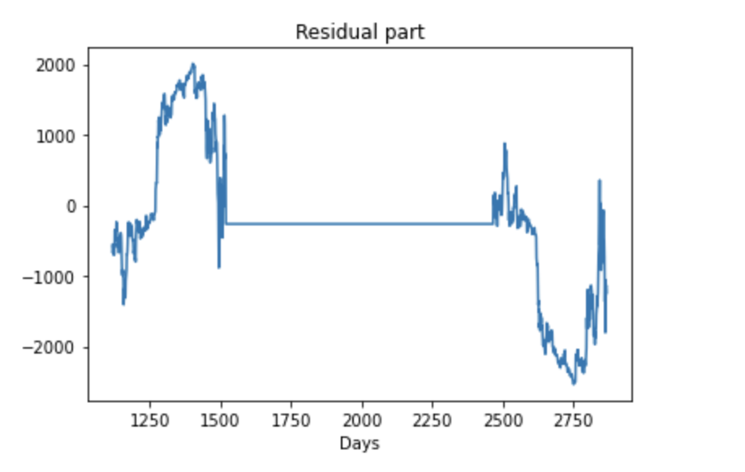

Slide 16
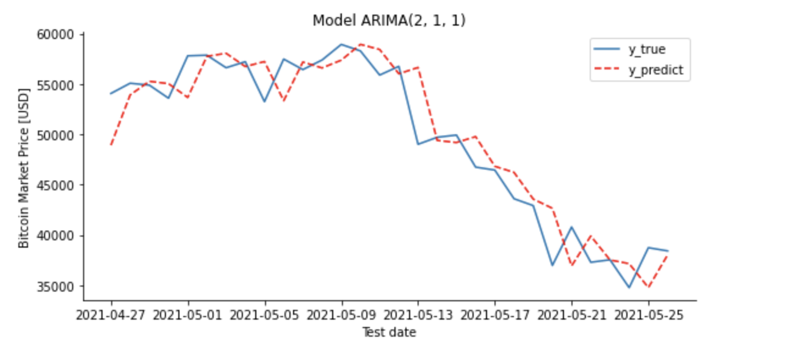
Arima ModelING

Slide 17
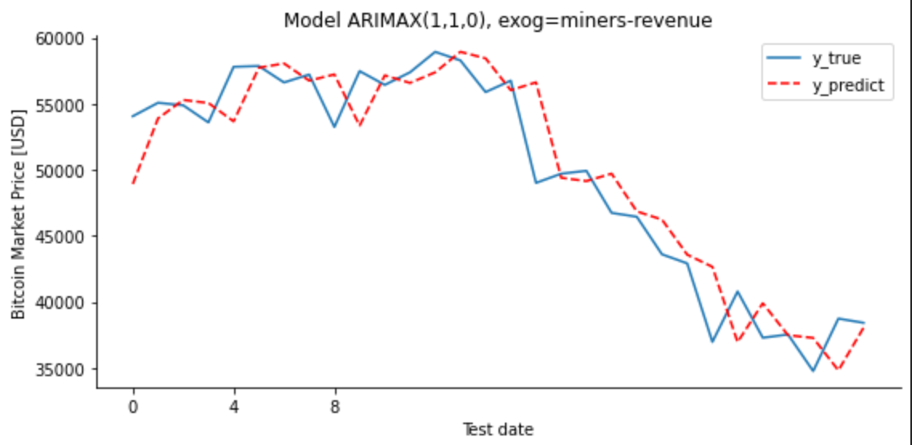
SARIMAX ARIMAX
With miner-revenue
Estimated volume transaction

Slide 18
RNN
Process data
Recurrent neural network
Evaluation

Slide 19
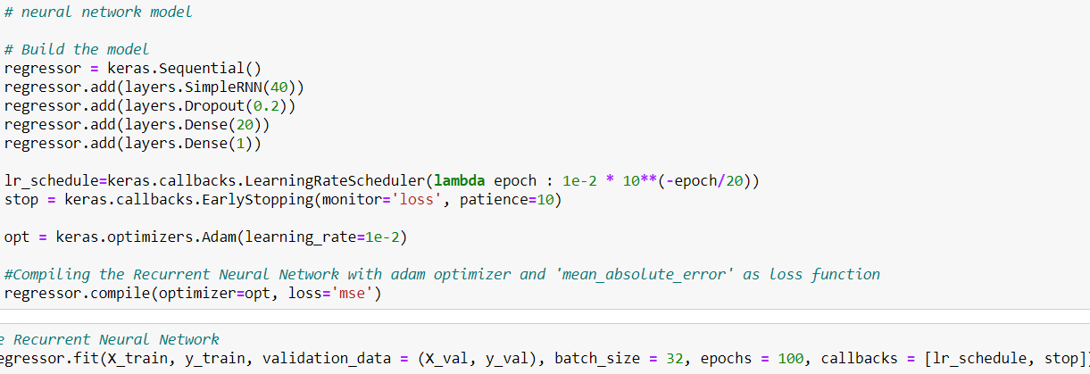
Le modèle RNN

Slide 20
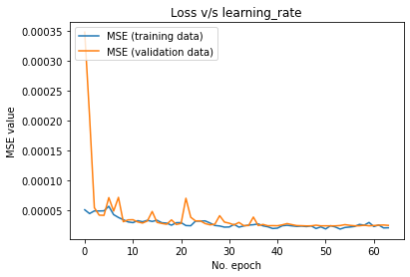

Slide 21
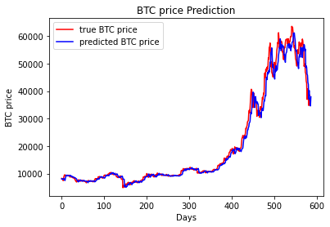

Slide 22
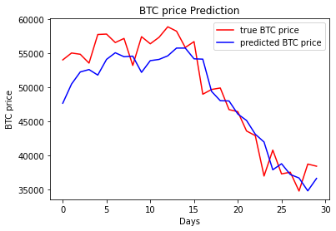

Slide 23
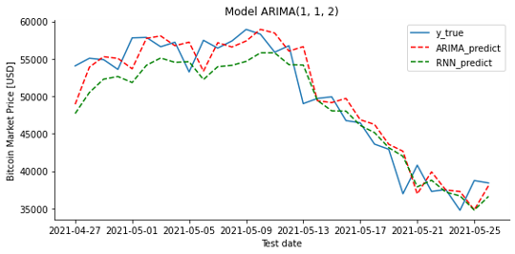
RNN V/S ARIMA
RMSE :
- RNN : 1532 (sur 600j de prédiction)
- Mais... 4774 (sur les 30 derniers jours)
- ARIMA(1,1,2) : 2853

Slide 24
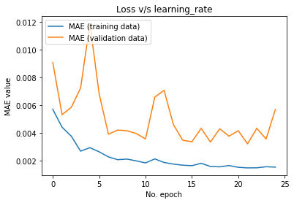
LSTM Learning Model

Slide 25
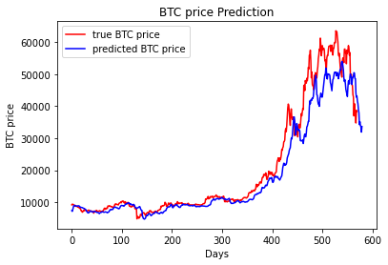
LSTM LEARNING MODEL

Slide 26
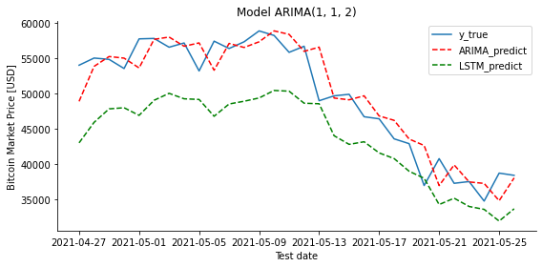
LSTM LEARNING MODEL
RMSE :
- LSTM : 3413
- ARIMA(1,1,2) : 2853
LSTM_SIZE = 10

Slide 27
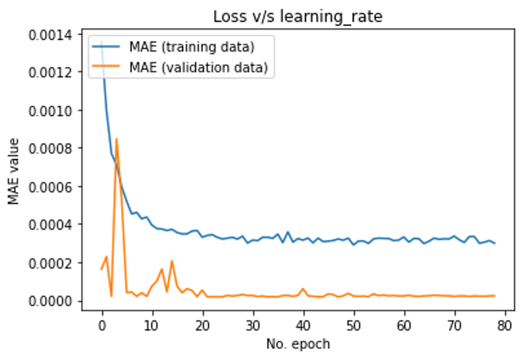
log-scale normalisation

Slide 28
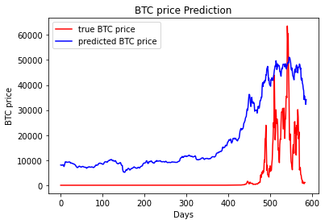
LOGSCALE NORMALISATION
RMSE :
- RNN avec log_normal: 20117...
- ARIMA(1,1,2) : 2853

Slide 29
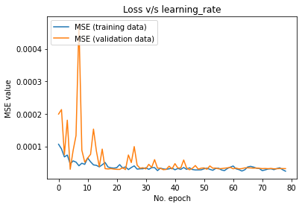
MULTIVARIATE RNN
-miners revenue
- cost-per-transaction-percent

Slide 30
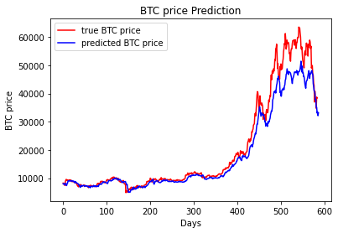
MULTIVARIATE RNN
RMSE : 4213
ARIMA_RMSE : 2853

Slide 31
Conclusion

Slide 32
Stratégie à adopter
Prédiction Stratégie
Objectif : grosse espérance, faible variance
Stratégie dépend de :
L'investisseur
Performance / erreur du modèle
Coût des transactions

Slide 33
Stratégie à adopter
Critique réseaux de neurones:
Corrélation et non causalité
Boîte noire
Pas mieux que ARIMA/GARCH
Possible amélioration (pertinence des données)
Quel modèle prendre?

